Slide 1
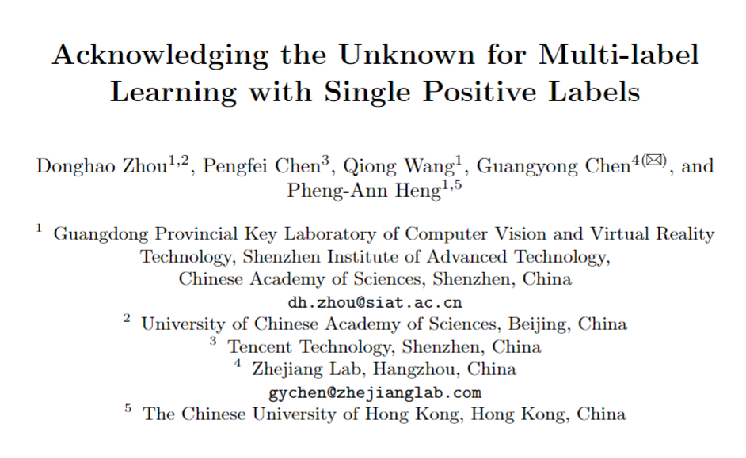
汇报人：项桂巳雨
2023/04/28

Slide 2
Acknowledging the Unknown for Multi-label Learning with Single Positive Labels
Introduction
由于负标签通常是多标签标注的绝大多数，传统的方法是假设所有未标注的标签都是负标签(AN)以提供监督信号，这通常被视为SPML的BaseLine。然而，这种假设会引入假负标签，使模型训练被假设的负标签所主导，损害模型泛化并导致性能大幅下降。因此，在模型训练中应该正确处理未注释的标签。
本文没有做出任何不切实际的假设，而是选择从SPML中完全不同的角度来对待所有未注释的标签，即承认它们是未知的事实，并提出一种简单而有效的方法来应对上述问题。

Slide 3







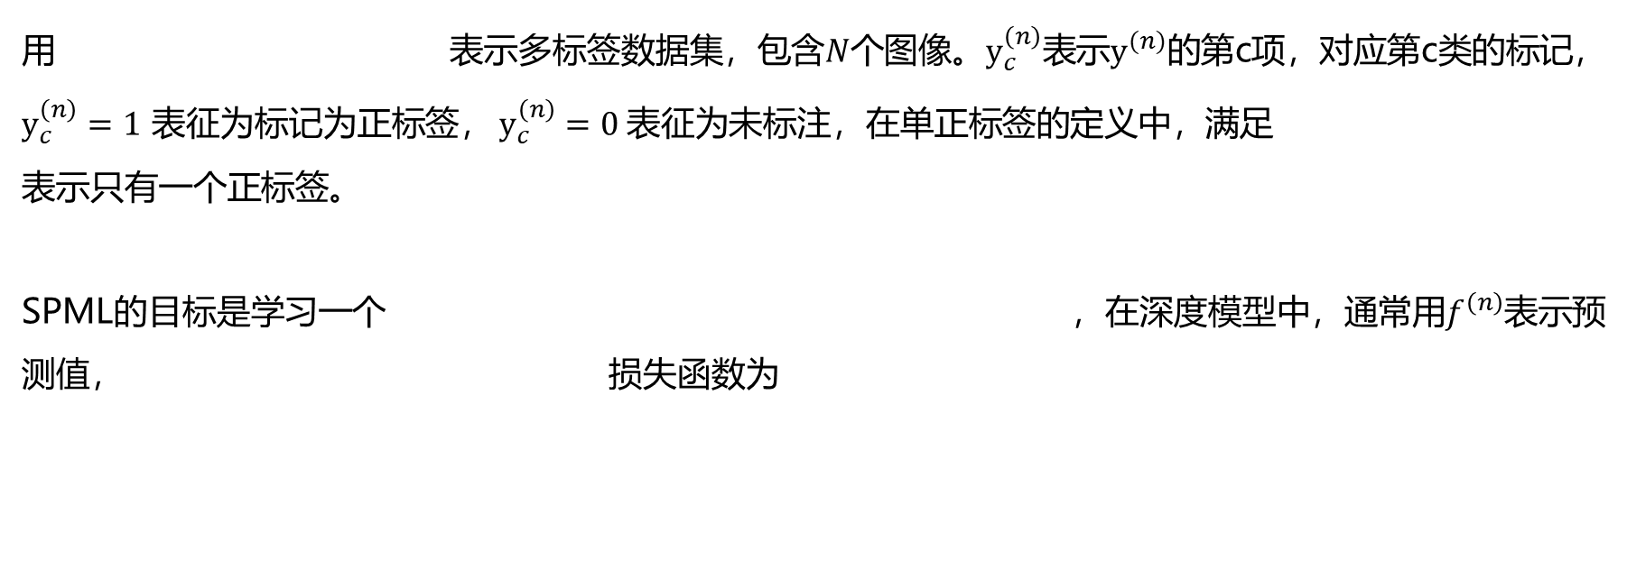
Acknowledging the Unknown for Multi-label Learning with Single Positive Labels
Definition of SPML
用 表示多标签数据集，包含$N$个图像。$y_{c}^{\left(n\right)}$表示$y^{(n)}$的第c项，对应第c类的标记， $y_{c}^{\left(n\right)}=1$ 表征为标记为正标签， $y_{c}^{\left(n\right)}=0 表征为$未标注，在单正标签的定义中，满足
表示只有一个正标签。
SPML的目标是学习一个 ，在深度模型中，通常用$f^{\left(n\right)}$表示预测值， 损失函数为

Slide 4
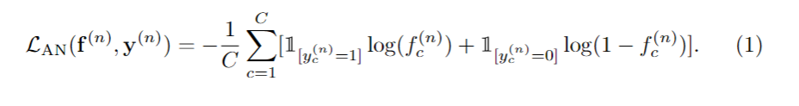


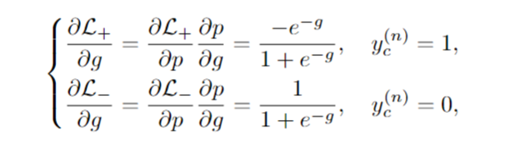
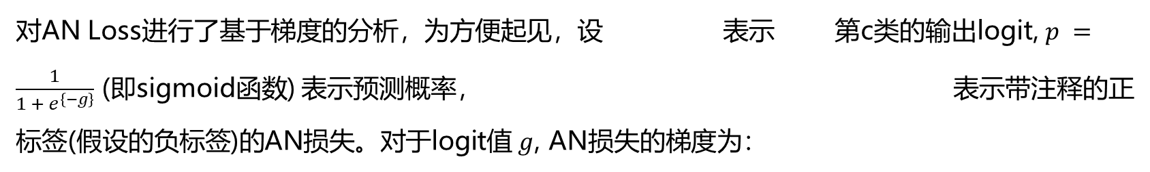
Acknowledging the Unknown for Multi-label Learning with Single Positive Labels
Loss Function
assuming-negative (AN) loss AN损失函数：将未标注的标记统一视为负标记
对AN Loss进行了基于梯度的分析，为方便起见，设 表示 第c类的输出logit, $p =\frac{1}{1 + e^{\left\{−g\right\}}}$ (即sigmoid函数) 表示预测概率， 表示带注释的正标签(假设的负标签)的AN损失。对于logit值 $g$, AN损失的梯度为：

Slide 5
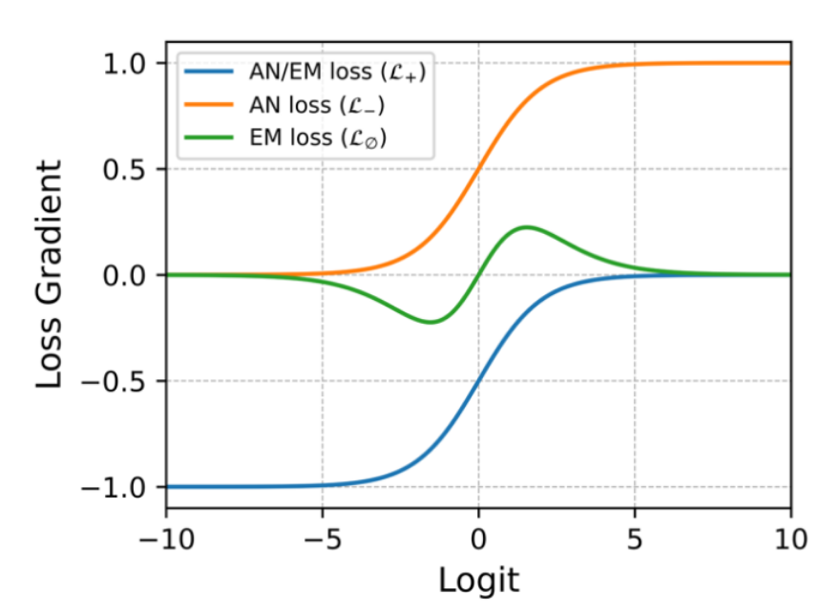
Acknowledging the Unknown for Multi-label Learning with Single Positive Labels
Loss Function
assuming-negative (AN) loss基于梯度的分析：

Slide 6
Acknowledging the Unknown for Multi-label Learning with Single Positive Labels
Loss Function
assuming-negative (AN) loss 的缺陷：
假定负标签的支配效：假设的负标签比已注释的正标签多 C-1 倍。因此，受相同梯度机制的影响，模型训练将以假设的负标签为主，直到拟合良好，这阻碍了模型从已注释的正标签中学习；
引入了标签噪声：在AN损失中，正标签被错误地假设为负标签这种情况是不可避免的。由于梯度机制相同，虚假负标签和真实正标签会严重影响模型。
对自信（confident）的正标签预测有过度抑制：在训练过程中，模型可能会对一个假设的负标签输出一置信度很高的（confident）的正预测，而这个负标签可能是一个真实的正预测。然而AN 损失将为它提供很大的梯度（见梯度图），旨在获得更小的 logit。

Slide 7
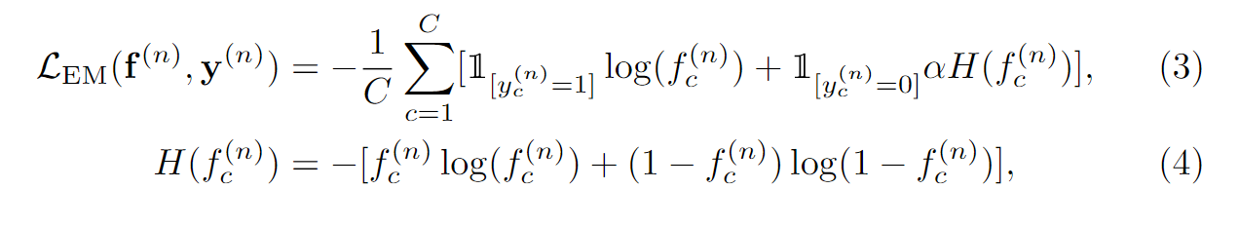
Acknowledging the Unknown for Multi-label Learning with Single Positive Labels
EM Loss
本文从另一个角度来看待未标记的标签，而不是假设它们是负的，即承认它们是未知的（Unknown）。并提出了SPML的熵最大化(EM)损失，定义为：
其中α是一个超参数，用于降权熵最大化的强度

Slide 8
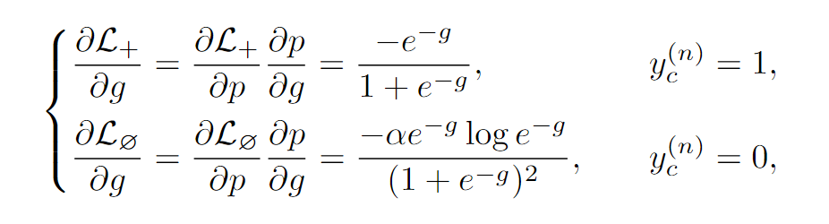
Acknowledging the Unknown for Multi-label Learning with Single Positive Labels
EM Loss
AN Loss 梯度
EM Loss 梯度
这表明，对于已注释的正标签，EM损失使用与AN损失相同的梯度机制，而对于未注释的标签，EM损失采用完全不同的梯度机制。

Slide 9



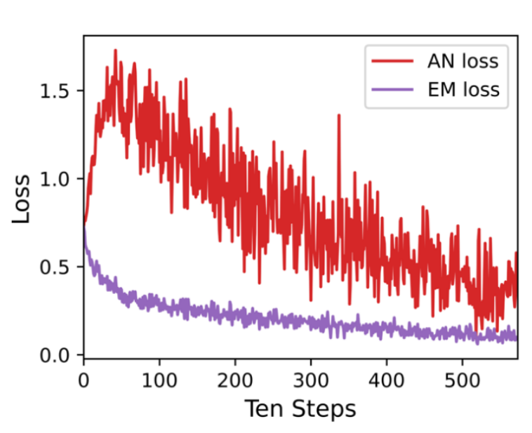
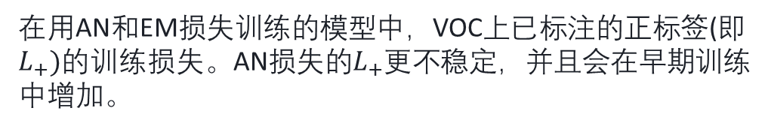
Acknowledging the Unknown for Multi-label Learning with Single Positive Labels
EM Loss
与AN损失相比，EM损失的特殊梯度制度可以导致以下有益的训练行为：
优先从已注释的标签进行学习：在早期的训练中，模型在得到良好的训练之前会产生模糊的预测，预测概率将接近0.5 (即输出logits接近 0)。此时，梯度 将相对较大（ 则相对较小），导致模型优先从带注释的正标签学习(如下图)。与简单地降低 的权重不同，EM损失倾向于使未注释标签的预测保持模糊，因此能够在整个训练过程中为它们提供小的梯度。
在用AN和EM损失训练的模型中，VOC上已标注的正标签(即$L_{+})$的训练损失。AN损失的$L_{+}$更不稳定，并且会在早期训练中增加。

Slide 10
Acknowledging the Unknown for Multi-label Learning with Single Positive Labels
EM Loss
减轻标签噪声的影响：EM损失没有将正标签错误地视为负标签，避免了模型产生错误的负预测。虽然没有标注的正标签仍然存在，但由于特殊的梯度机制，经过EM损失训练的模型将主要集中在标注的正标签上。
保持置信度高的正预测：在优先从带注释的正标签中学习之后，该模型更有可能输出对潜在正标签有信心的正预测。当 logit值 足够大时， 的梯度会随着 logit 变大而下降，甚至接近 0，这有助于保持这些自信的积极预测。

Slide 11
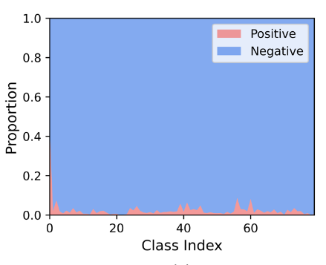
Acknowledging the Unknown for Multi-label Learning with Single Positive Labels
Asymmetric Pseudo-Labeling
在 SPML 中，大多数类别上未注释的正负标签的数量非常不平衡。本文提出非对称伪标记(APL)与EM损失配合，旨在生成相对充分和准确的伪标签。
对于负伪标签，采用高样本比例 θ% = 90% 的高容忍策略，这意味着在训练期间最多可以选择类别上 90% 的未注释标签作为负伪标签。
对于正伪标签，直接忽略它们以避免引入任何显着降低性能的噪声正伪标签，这可以看作是一种极端的低容忍策略。

Slide 12
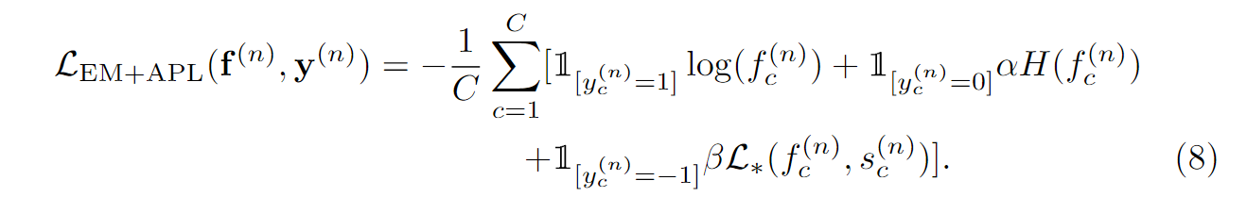
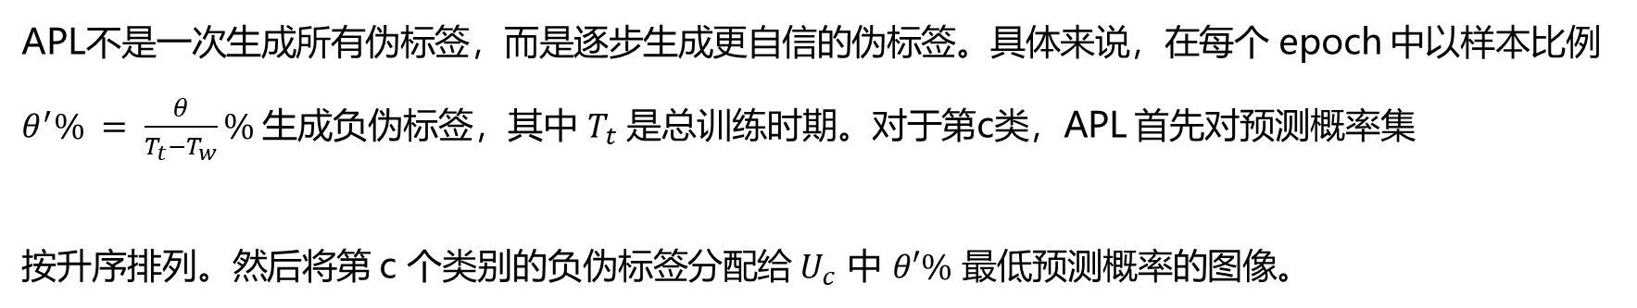
Acknowledging the Unknown for Multi-label Learning with Single Positive Labels
Asymmetric Pseudo-Labeling
APL不是一次生成所有伪标签，而是逐步生成更自信的伪标签。具体来说，在每个 epoch 中以样本比例 $θ^{′}\% = \frac{θ}{T_{t}−T_{w}}\%$生成负伪标签，其中 $T_{t}$ 是总训练时期。对于第c类，APL 首先对预测概率集
按升序排列。然后将第 c 个类别的负伪标签分配给 $U_{c}$ 中 $θ′\%$ 最低预测概率的图像。

Slide 13
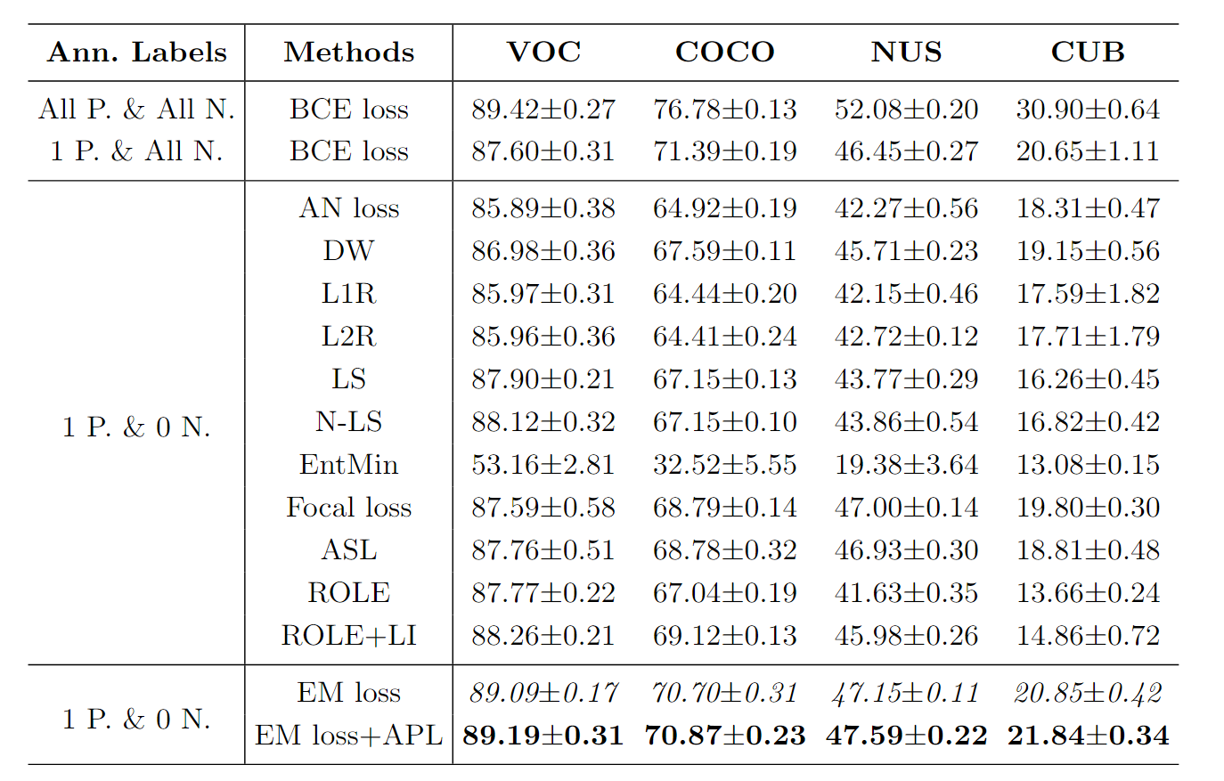
Acknowledging the Unknown for Multi-label Learning with Single Positive Labels
Experiment

Slide 14
谢谢大家

